Slide 1
Проектная работа «Вики для растениеводов - GrowGreen»
МИНИСТЕРСТВО НАУКИ И ВЫСШЕГО ОБРАЗОВАНИЯ РОССИЙСКОЙ ФЕДЕРАЦИИ
федеральное государственное автономное образовательное учреждение высшего образования
«САНКТ-ПЕТЕРБУРГСКИЙ ГОСУДАРСТВЕННЫЙ УНИВЕРСИТЕТ
АЭРОКОСМИЧЕСКОГО ПРИБОРОСТРОЕНИЯ»
КАФЕДРА № 42
Группа 4329
Дарья Шаповалова
Егор Ядрошников
Вадим Паршин
Научный руководитель:
Кравченко В.В.
(старший преподаватель, к.т.н.)
Санкт-Петербург 2024

Slide 2






Мотив
POLICE LINE DO NOT CROSS
POLICE LINE DO NOT CROSS
POLICE LINE DO NOT CROSS

Slide 3
Цель
– создать сайт со справочной информацией по уходу для растений и трекером полива.
- Frontend
- Backend
- Наполнение контентом
Задачи:

Slide 4
Морфологический разбор
Параметры объекта | Варианты решений
Отслеживание полива | Примитивная кнопка | Форма ввода
Справочная информация | Вид растения = страница | Выпадающая справка
“Хранилище растений” | Список имеющихся растений | Карточки на каждое растение

Slide 5
Новые технологии
Большая нагрузка на сервер
Непопулярность сайта
Коммуникация в команде(отсутствие регулярных встреч)
Нереалистичные сроки
Проблемы с мотивацией команды
Правовые и регулятивные ограничения
Проблемы

Slide 6
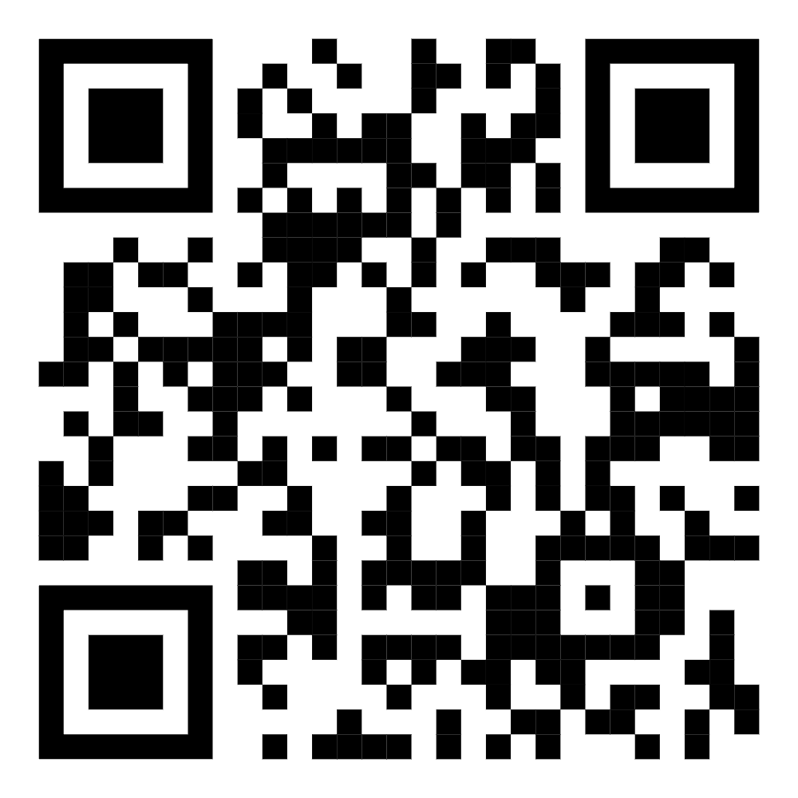
Продукт
growgreenwiki.ru

Slide 7

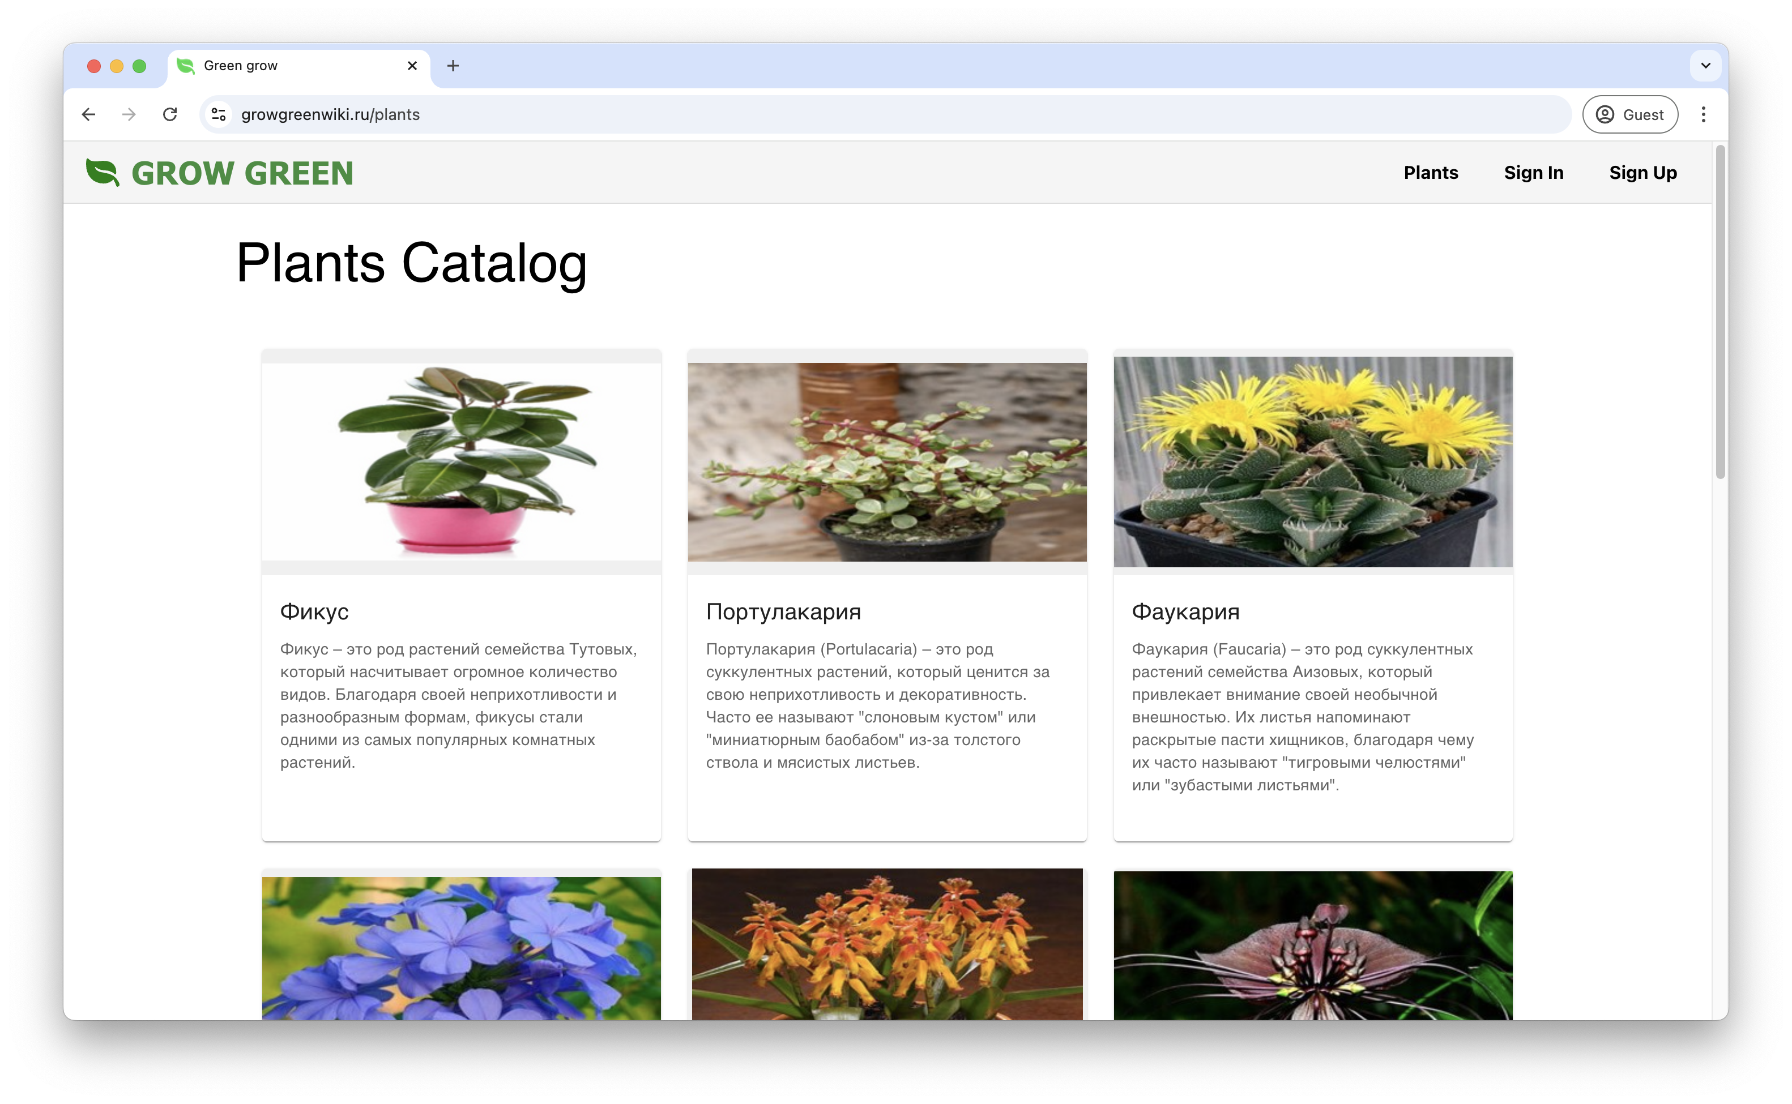


Slide 8
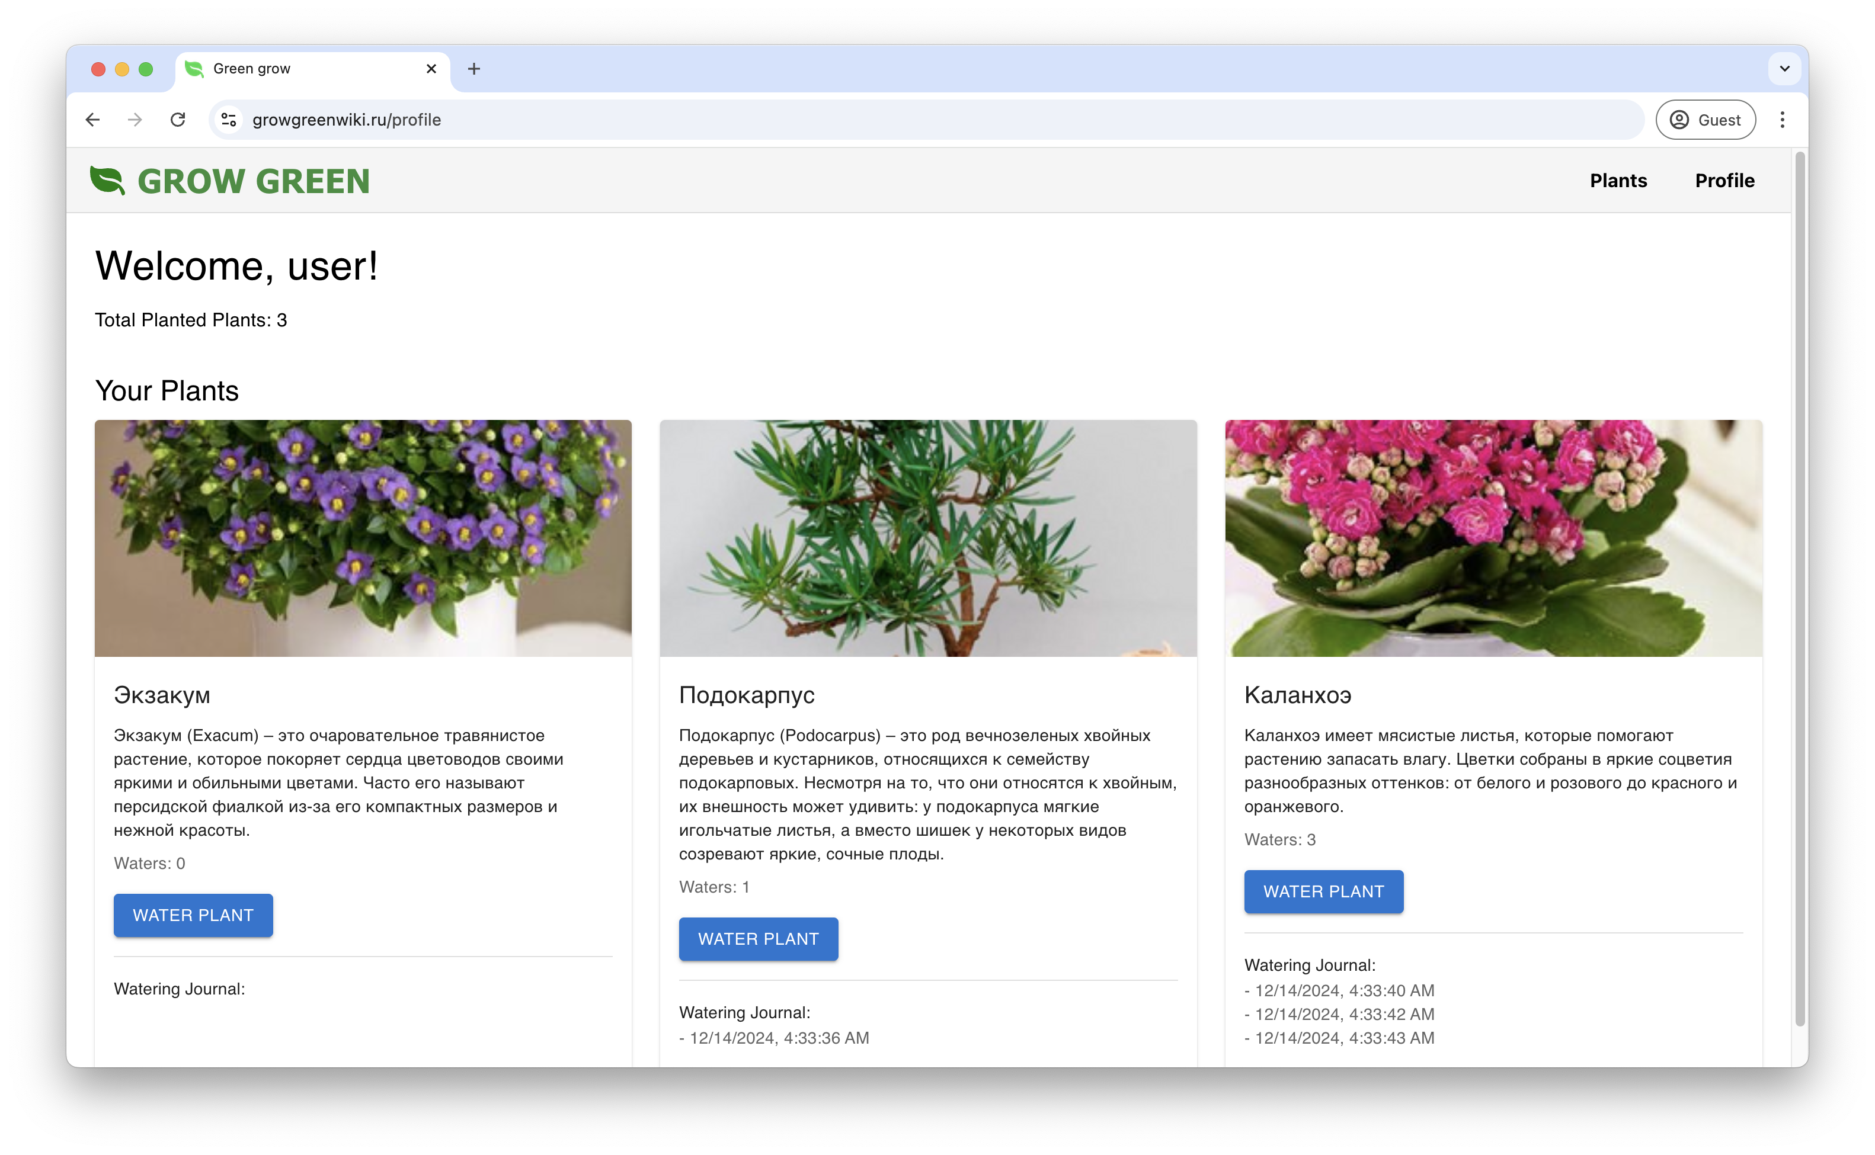

Slide 9
Этапы проектной деятельности

Slide 10

Frontend
React

Slide 11


NestJS
Backend
PostgreSQL
Notes:
Льва поменять на код бека.

Slide 12
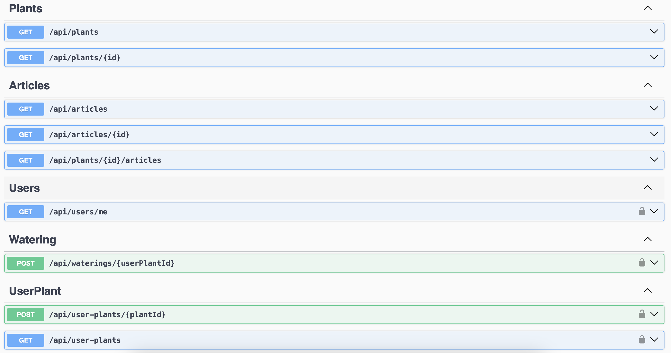
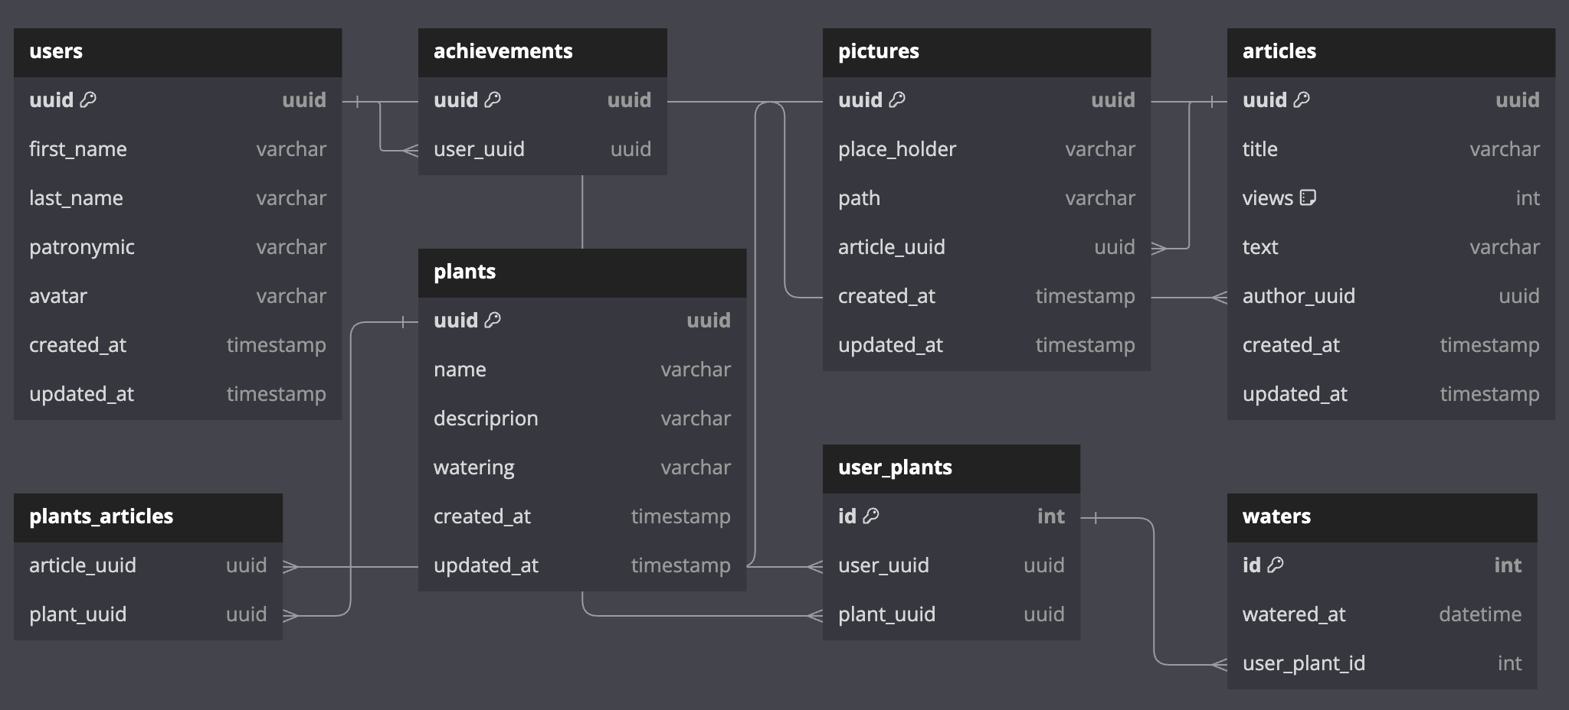
dbdiagram.io
Swagger

Slide 13
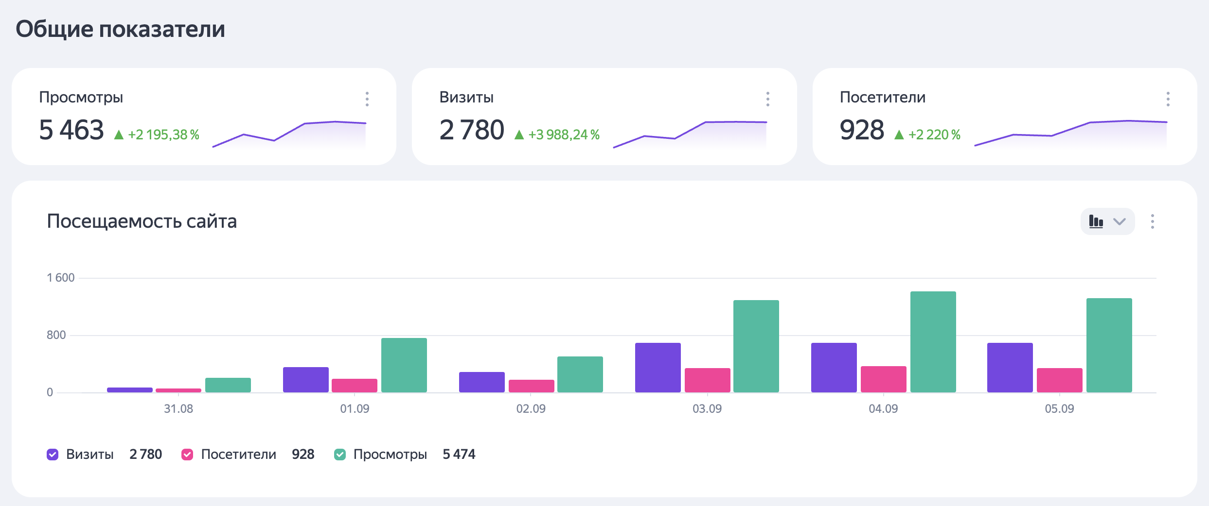
СБОР СТАТИСТИКИ
Metrica yandex

Slide 14


Инфраструктурные решения

Slide 15

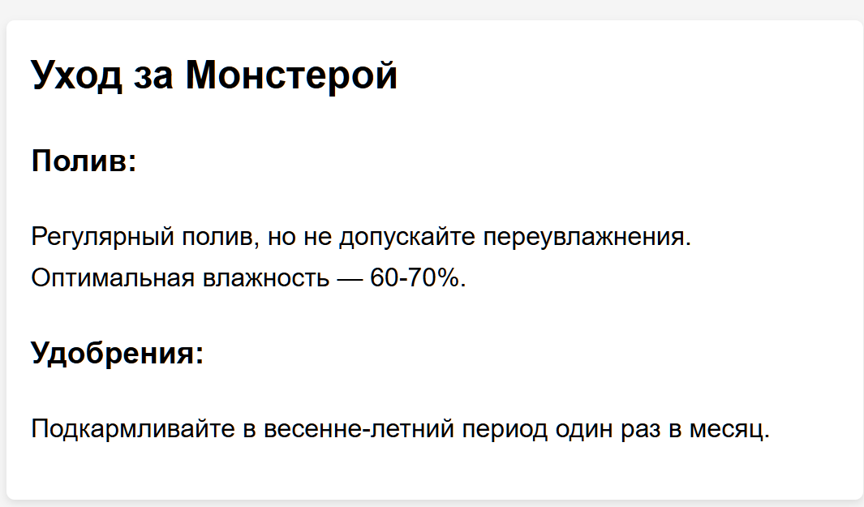
Наполнение
контентом

Slide 16
Литература
1. MDN Web Docs (Mozilla Developer Network) – URL: https://developer.mozilla.org/ (дата обращения 27.10.2024)
2. W3Schools – URL: https://www.w3schools.com/ (дата обращения 27.10.2024)
3. Css-Tricks – URL: https://css-tricks.com/ (дата обращения 27.10.2024)
4. Stack Overflow – URL: https://stackoverflow.com/ (дата обращения 27.10.2024)
5. FreeCodeCamp – URL: https://www.freecodecamp.org/ (дата обращения 27.10.2024)

Slide 17


